Slide 1
第八章 关系数据库引擎基础 1 数据库存储 2 缓存 3 散列表 4 查询处理
参考其课件第3、 4、 5、
6、 12、 14、 15部分

Slide 2
1 数据库存储
1.1 数据存储概述
硬件参数与性能、访问优化、DBMS VS. OS
1.2 数据库存储结构
文件、页、元组、日志
1.3 系统目录
1.4 存储模型
NSM（行存）、DSM（列存）

Slide 3
1.1数据存储概述
物理层的相关概念
面向磁盘的存储架构
用于数据库的存储介质及其架构
磁盘性能的度量
磁盘块访问的优化
面向磁盘的DBMS VS. OS

Slide 4
1.1.1 面向磁盘的存储架构
我们已经从概念层、逻辑层的角度，认识到关系模型中的数据库是表的集合，并能使用SQL实现读/写操作。
查询计划
本章开始，将了解DBMS如何管理DB，包括DBMS如何简化和协助对数据的访问，如何实现物理细节对用户透明。
问题背景：
磁盘、内存，易失/非易失的问题（挥发性质）
存储技术发展：“非易失性内存”？
DBMS假定其数据存储在非易失磁盘上。
DBMS的若干组件负责数据在易失内存和非易失磁盘间传送。
操作执行
存取访问方法
缓冲池管理器
磁盘管理器

Slide 5
1.1.2 用于数据库的存储介质及其架构
用于数据库数据存储的主要介质：
高速缓冲存储器（一级“L1 cache”、二级“L2 cache” ）
主存储器
快闪存储器
磁盘（HDD、SSD）
光盘
网络存储
磁带

Slide 6
1.1.2 用于数据库的存储介质及其架构
易失
随机访问
字节可寻址
CPU寄存器
访问速度快
容量小
昂贵
CPU高速缓冲存储器
主存储器
SSD
非易失
更适合顺序访问
“块”可寻址
访问速度慢
容量大
便宜
HDD
网络存储

Slide 7
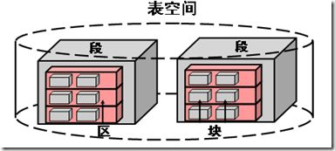
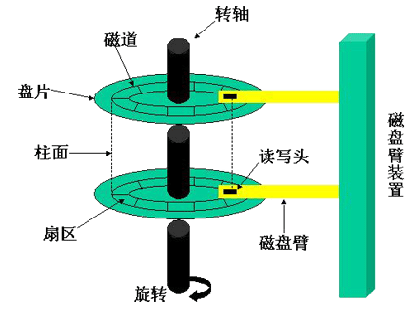
1.1.2 用于数据库的存储介质及其架构
磁盘的物理术语
磁盘臂，读写头，转轴，盘片，柱面，磁道（约50000-100000条，500-2000个扇区），扇区（读、写最小单位，512Bytes）
磁盘的逻辑划分（Oracle）
表空间，段，区，块（若干扇区）
附注：本章中“块（Block）”与“页（Page）”含义一致

Slide 8
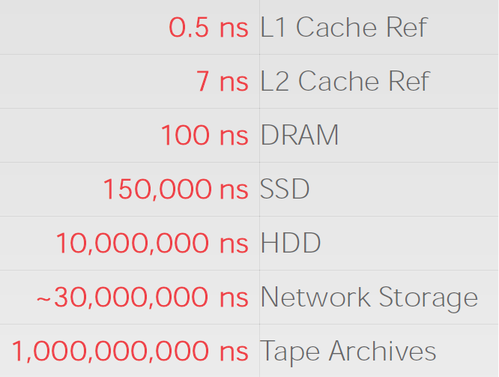
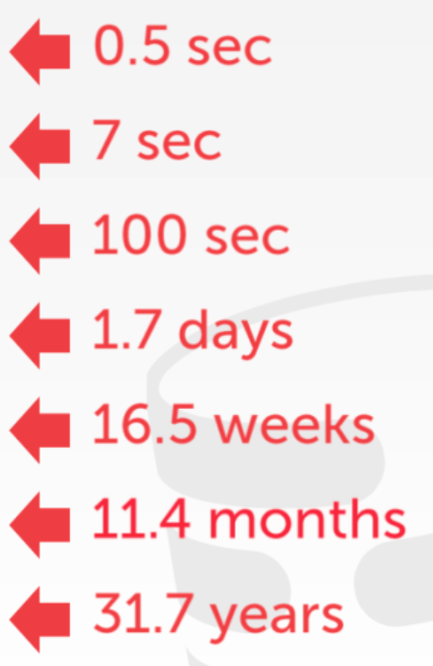
磁盘性能的度量（介质访问时间）
同
比
放
大
Notes:
对这几种存储介质的访问速度做一个简单的量化（同比放大），可以看到 L1 缓存大概是秒级别的，而机械硬盘甚至长度16 周，容量越大访问速度越慢。

Slide 9
磁盘性能的度量
磁盘性能的主要度量指标：
容量
访问时间（发出请求→数据开始传输，访问时间 = 寻道时间 + 旋转等待时间，寻道时间通常占一半）
数据传输率（读、写数据的速率，磁盘外侧比内侧快约2-3倍）
可靠性（常用标准是“平均故障时间”）

Slide 10
1.1.3 磁盘块访问的优化
磁盘和主存储器之间数据传输的单位为“块”。
文件系统、虚拟内存管理器发出“磁盘I/O请求”，每个请求指定了需要访问的磁盘地址（“块” 号）。
磁盘的访问请求模式可分为两种：
（1）顺序访问（Sequential Access）
连续的请求通常处于相同或相邻磁道上连续的块，因此 “磁盘寻道”只涉及第个被访问的块，后续块则顺序读取而无需寻道。
（DBMS会尽可能多的选择顺序访问而非随机访问）
（2）随机访问（Random Access）
每一次请求都需要“磁盘寻道”，其效率低于顺序访问模式

Slide 11
1.1.3 磁盘块访问的优化
相对于CPU处理，I/O操作代价较高，DBMS领域为了提高访问块的速度，形成了很多技术：
缓冲（Buffering）
预读（Read Ahead）
调度（Scheduling）（电梯算法）
文件组织（File Organization）（数据临近存放，相邻柱面，同区，重组）
非易失性写缓冲区（Nonvolatile Write Buffer）（Raid控制器常用）
日志磁盘（Log Disk）（减少写等待时间）
其他：多磁盘、磁盘镜像、 RAID

Slide 12
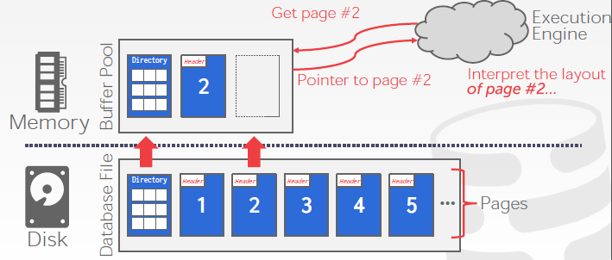
1.1.4 面向磁盘的DBMS VS. OS
基本机制：磁盘用于常规持久化保存，内存用于高速在线处理数据，然而内存容量有限，需要进行内外存数据交换（页面调度）。
例：当需要访问“page2”数据时，执行引擎首先查看缓冲池中是否存在page2 ，如果没有则调用存储管理从磁盘读取并缓存page2。缓冲池需要保障不发生“缺页”！
Storage Manager

Slide 13
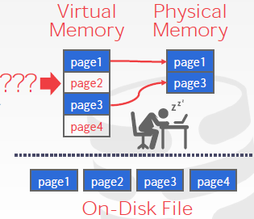
1.1.4 面向磁盘的DBMS VS. OS
上例中，能否使用操作系统替代DBMS统一管理内外存（简化系统设计）？
一种常规思路是MMAP
MMAP将数据映射到进程虚拟地址空间，再建立进程的虚拟地址空间Page到物理内存中Page的映射。
存在的问题：
如果只是“读”操作，可能是可以胜任的。
应用场景：例如当出现“缺页”时，进程 “阻塞”，可能可接受。

Slide 14
1.1.4 面向磁盘的DBMS VS. OS
如果是“写”操作呢？
由于日志、并发控制等实现的需要，操作系统并不知道哪些页面需要在其他页面之前写到磁盘。
可能的解决方法是引导OS的页缓存替换机制：
madvise：告诉OS期待读取特定页或内存使用模式；
mlock：告知OS某些内存范围不能被替换出去；
msync：告知OS某些内存范围被写出到磁盘。
MonetDB和早期的MongoDB如此。

Slide 15
1.1.4 面向磁盘的DBMS VS. OS
从效率、安全等角度出发，主流DBMS都倾向于自己进行页面管理，可更好的支持：
按正确顺序将“脏”页刷新到磁盘；
更为可靠的数据预读取；
缓冲区替换策略；
线程/进程调度。

Slide 16
1.2 数据库存储结构
文件
页面
元组
索引？
日志
1.2.1 文件组织
堆文件：基于链表的堆文件，基于页目录的堆文件
1.2.2 页设计
面向元组的页，槽页
1.2.3 元组设计
1.2.4 日志设计

Slide 17
1.2.1 文件组织
宏观策略：
DBMS通常按一定的自有、专用格式组织并将数据库存储在一个或多个磁盘文件中。
操作系统并不知晓这些文件内部的组织形式和内容。
甚至早期DBMS（1980年代）避开操作系统，在裸存储设备上使用自定义的文件系统，某些大型企业级数据库管理系统依然支持该方式，后续大多数DBMS都未采用此类方案。
DBMS负责管理的功能部件：“存储管理器”
负责数据库文件的管理，将文件组织为“页”的集合，追踪页面数据的读写操作，追踪可用的存储空间。
——通过对读/写操作的合理调度，提升页面访问的空间和时间局部性（效率）。

Slide 18
页的堆文件组织方式
DBMS管理磁盘中页面组织的一种常见的方式：堆文件（Heap File Organization）（也有DBMS采用其他方式管理磁盘中pages）。
堆文件（ Heap File）：是一个无序的page集合，其中的元组可按随机顺序存放。
支持page的创建、读、写和删除操作
支持遍历所有page的操作
堆文件的两种表示方式：
（1）链表（Linked List），时间复杂度O(n)；
（2）页目录（Page directory），类似于Hash Table，时间复杂度接近常数级。
当有多个多文件时，需要元数据记录文件、页面信息。

Slide 19
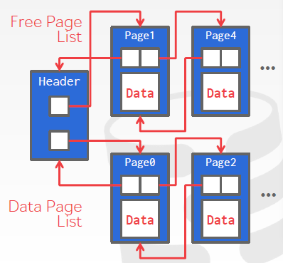
页的堆文件组织：链表
链表式堆文件的头部设立一个header page，其中存放两个指针，分别指向：
（1）空页列表（free list）头部
（2）数据页列表（data list）头部
（两个列表均为双向链表）
每个page均记录当前空闲的空间（slot）

Slide 20
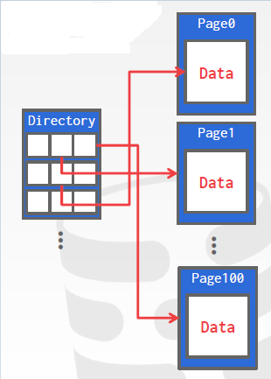
页的堆文件组织：页目录
目录页：堆文件中设立一类专门的页面（目录页），用于记录所有的数据页的存放位置。
该目录也同时记录每个页面的空闲空间信息（slot）。
DBMS必须保持目录页与所有页的当前信息同步。

Slide 21
1.2.2 页设计（Page Layout）
数据库的页具备固定大小（如4K），页可以容纳：
元组、元数据、索引、日志记录等。
注：数据一般不混合存放，即一个页只存放一类信息（比如元组）。
一些DBMS要求页面是“自包含”的（例如Oracle），即读取该页面所需的全部信息都在页面内部保存着。——便于故障恢复。

Slide 22
页面ID
每个页具备一个唯一ID，其实现可以有多种方式：
当数据库只有单文件时，页面ID可以就是文件中的偏移地址。
当有多个文件时，大部分DMBS会有个间接层来映射页面ID到文件的路径和偏移地址，系统上层访问页面号时，存储管理器将其转换为文件路径和偏移地址。
间接层的优点包括：可支持磁盘的压缩，文件被复制到另一个磁盘也不会改变page ID。
提供系统层面的地址空间

Slide 23
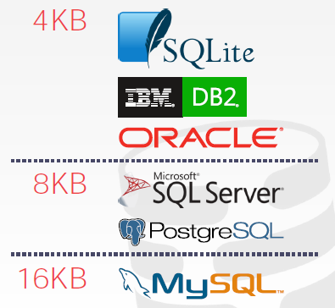
页的大小（Size of Page）
硬件页面（4KB）
操作系统页面（4KB）
数据库页面（512B-16KB）
设备安全写操作：硬件页面是存储设备中能保证故障安全写操作（failsafe write）的最大数据块单位。

Slide 24
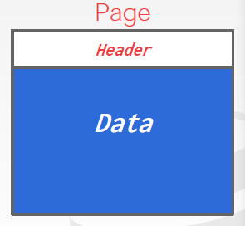
页头（Page Header）
每个页面都有页头（page header），包含有关页内容的元数据信息：
页大小
校验和
DBMS版本（用于一致性控制的）
事务可见性
压缩信息
页面内“数据”的组织方式：
（1）面向元组型
（2）日志式文件（日志结构型）
Notes:
这里的“数据”假定为狭隘的元组数据。

Slide 25
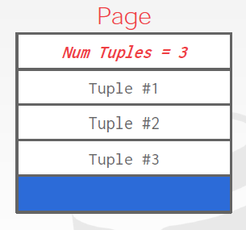
面向元组型的页设计
基本思想：类似于数组顺序存放
Header：记录页内的元组数，类似数组的方式进行存储；
元组：每次添加的元组放在已有元组的后面。
存在的问题：
删除元组时会产生碎片
变长的元组可能产生其他更多问题，比如元组的查询开销。
一般用的较少，更常见的是slotted pages（槽页）方式

Slide 26
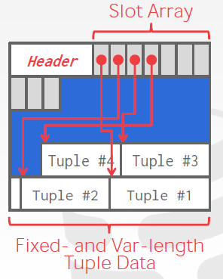
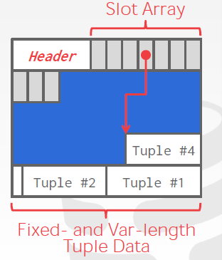
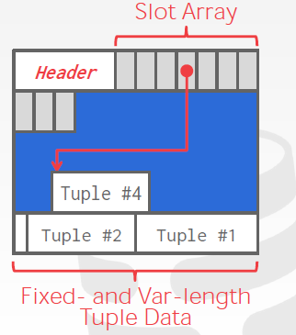
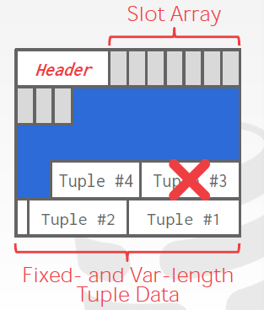
槽页（Slotted Pages）
首尾“相遇”？页“满了”
删除？Slot数组值置-1、slot位图、压缩、写入时压缩、空置不管
思路来自slot数组（Slot数组将“槽位”映射到特定元组开始位置的偏移量）
Header记录：
已占用的槽位；
上一次使用槽位的开始位置。
元组：在页内倒序存放。
元组在内部的唯一标识符：可以使用page id+slot id（或偏移量），可包含文件位置信息。
槽页方案可轻松应对定长、变长元组。
Notes:
在slot page中，tuple是从page的尾部开始存放，向header前进；而slot 数组则是从前往后递增。当二者相碰，则代表page已满。
Tuple的删除不同的数据库有不同的方式：
有些数据库是通过把slot array中的对应值改为-1，则代表对应tuple记录被删除。之后就能继续写tuple，覆盖以前的tuple的内容。
有些则是维护一个slot位图，
而postgresql是通过vacuum机制，就是压缩，整理外部碎片。
sql server会在我们写⼊数据的时候进行压缩从而使tuple更紧凑，
Oracle和Postgres只会将空的slot放在那不管。

Slide 27
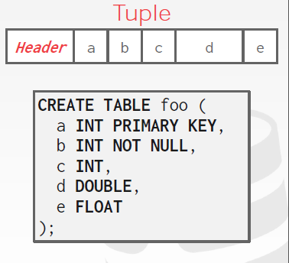
1.2.3 元组设计（Tuple Layout）
元组的解释：一个元组在页中本质上是一个“字节序列”。DBMS负责将这些字节解释为各个属性的类型和值。
元组的前缀（header）：每个元组有一个前缀，它包含元数据（例如对并发控制而言是否可见、空值的Bit Map）。
页中无需存放关系模式信息，另设专门的“catalog page”可有效减少重复信息。
Notes:
属性一般按照建表时的顺序存储，可以调整。

Slide 28
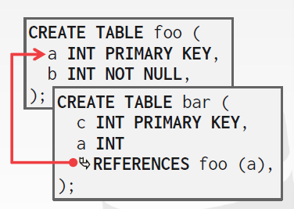
1.2.3 元组设计（Tuple Layout）
物理上“非规范化（Denormalize）”：将“相关”的元组存放在一个页或相邻页中（ “预连接” ）。
好处：可以有效减少相应查询的I/O次数；
坏处：也可能带来额外的数据维护开销。

Slide 29
数据表示（了解即可）
INTEGER / BIGINT / SMALLINT / TINYINT
类似C/C++的表示方法
FLOAT / REAL vs, NUMERIC / DECIMAL
IEEE-754标准，速度比后者快，可能有舍入误差 / 定点小数
VARCHAR / VARBINARY / TEXT BLOB
头部表达长度-后续是数据字节
TIME / DATE / TIMESTAMP
32/64位整数，微秒数，unix epochunix时间戳，1970年1月1日。

Slide 30
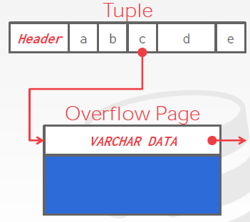
“大”值（Large Values）存储
多数DBMS不允许一个元组的大小超过页的大小
为了存储超过一页的“大数据”，一些DBMS使用“溢出存储页（overflow）”
Postgres：TOAST(>2kb)
Mysql：Overflow(>1/2 size of page)
SQL Server：Overflow(> size of page)

Slide 31
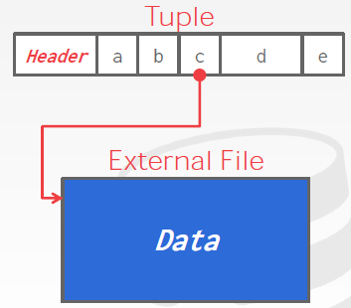
“大”值（Large Values）存储
超过页大小的另一种情况是“BLOB”类型：有些DBMS允许将一个大值存放在外部文件中，作为一个“BLOB”类型。
例如Oracle的BFILE类型、SQL Server的FILESTREAM类型。
存在的问题：DBMS无法操作外部文件的内容，仅仅是简单管理，没有持久性、事务保障。

Slide 32
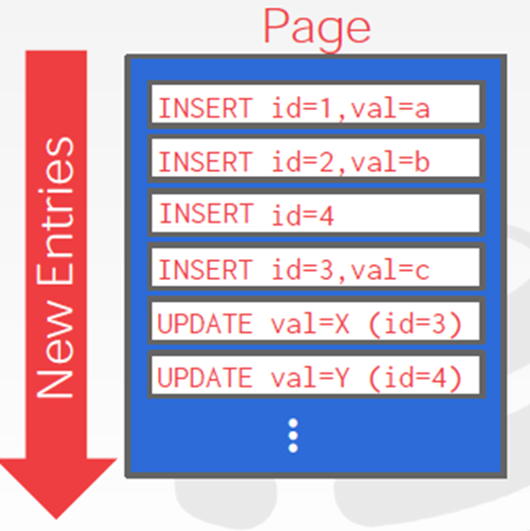
1.2.4 日志式文件组织
页中只存放日志记录
系统添加日志记录来反映数据库更新的结果
“插入”：存放整个元组；
“删除”：标记该元组被删除；
“更新”：记录被修改的属性的变化。
当需要读取元组（日志） ，DBMS需要反向扫描日志，找到该元组的每个属性的日志的值，重新创建元组，还可以“回滚”。
日志可定期压缩（通过删除不必要的记录来合并日志文件）。
Notes:
HBASE, CASSANDRA, LEVELDB, ROCKSDB等nosql数据库采用此类存储方案。

Slide 33
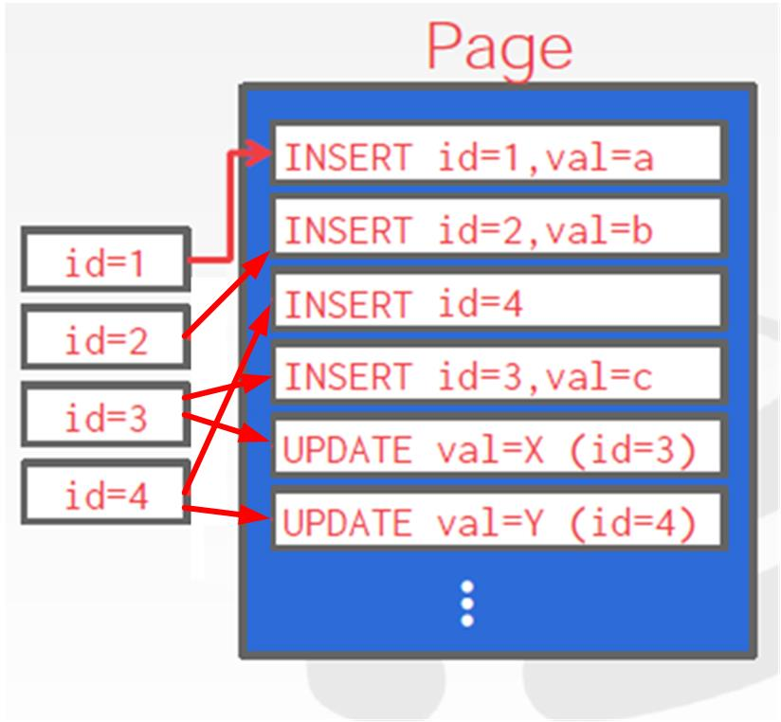
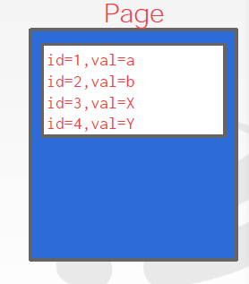
1.2.4 日志文件组织
策略1：不同数据通常可能在不同页面，如果将更新信息写到数据页，则写操作需要访问多个页面（此时读操作易于优化）。
VS.
策略2：将数据更新信息写到一个或者多个连续页，更新效率更高（读可能不连续）。
可建立“日志索引”，方便查找相关的日志记录

Slide 34
1.3系统目录（System Catalogs）
System Catalogs ：DBMS将数据库的元数据（系统描述性信息）存放在内部的目录（数据字典， System Catalogs ）中，包括：
表、列、索引、视图
用户、权限
数据的统计信息
存储过程、触发器等
DBMS系统的引导（bootstrap） ：很多DBMS将系统目录保存在一个特殊的数据库中，例如SQL Server的master数据库。DBMS通常会提供一些“非标准”的方法来检索（引导）这些系统目录表。
数据相关
用户相关
系统相关
程序相关
Notes:
可以查询DBMS内控部的INFORMATION_SCHEMA目录来获取数据库信息，ANSI标准提供所有的table、view、column、procedure的只读视图。

Slide 35
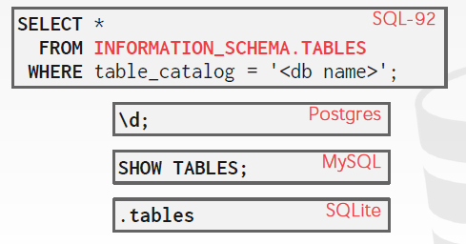
获取系统目录信息
列出数据库中当前所有的表

Slide 36
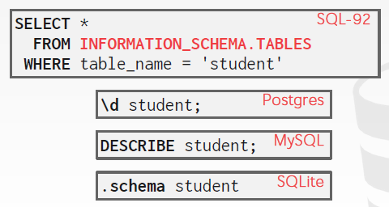
获取系统目录信息
列出“学生”表中所有的列信息

Slide 37
1.4存储模型（Storage Model）
数据库的存储模型从全局、应用特征等角度，尤其大数据环境，考虑数据库如何适应存取访问工作量需求。这里考虑的“工作量（Workloads）”如下：
联机事务处理（On-Line Transaction Processing，OLTP）
传统具较强“事务特性”需求的应用，比如电商、贸易等
联机分析处理（On-Line Analytical Processing，OLAP）
数据量较大，主要是查询、复杂查询、统计，甚至数据挖掘
复合事务分析处理（Hybrid Transaction-Analytical Processing，HTAP）
兼具OLTP和OLAP特征

Slide 38
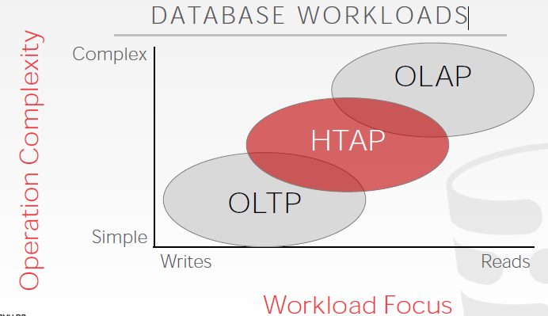
1.4 存储模型（Storage Model）

Slide 39
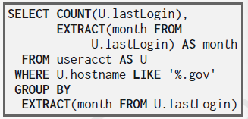
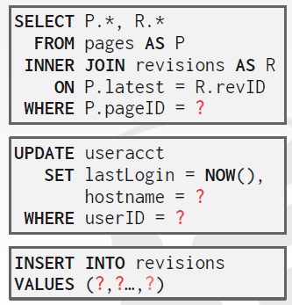
1.4 存储模型
需求特征：
OLTP应用：通常运行一些较为简单的“读/写”SQL语句以实现业务计算。
OLAP应用：查询语句往往非常复杂，甚至可能用到多个不同数据库。因此有时不得不收集数据后，将这些工作负载交给服务器来处理。

Slide 40
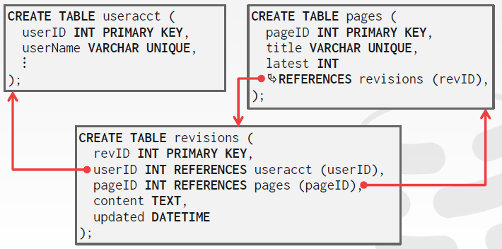
1.4 存储模型
关系模型并非特定要求一个元组的所有属性都存储在一个页面中，而且这在某些工作负载下不是最佳的布置方式。
维基百科例子
Notes:
关系模型并不特别要求一个元组的所有属性都存储在一个页面中，而且这在某些工作负载下不是最佳的布置方式。
The relational model does not specify that we must store all of a tuple's attributes together in a single page.
This may not actually be the best layout for some workloads…

Slide 41
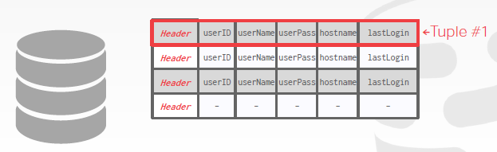
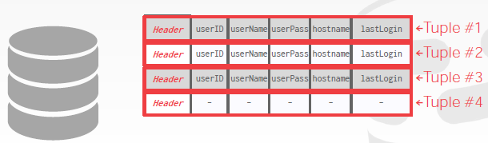
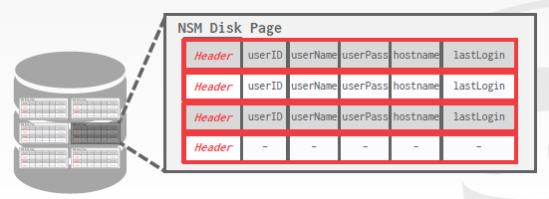
1.4 存储模型
NSM存储模型（N元存储，行存储）
为适应OLTP或OLAP不同的工作负载，DBMS可以采用不同的方式进行元组的存储。常见的n元存储模型（n-ary storage mode，NSM，又名“行存储”）非常适合OLTP。
NSM存储模型基本思想：单个元组的所有属性连续的分布在一个页面中。其查询往往涉及单个实体（工作量较少），并能适应较为繁重的“更新”工作量

Slide 42
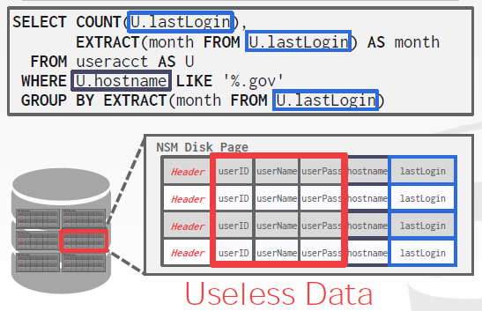
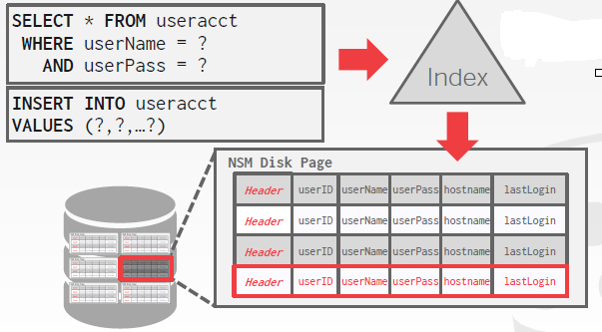
1.4 存储模型
再看OLTP VS. OLAP：不同的数据处理需求

Slide 43
1.4 存储模型
从上例可以看出NSM优缺点：
优点：适合OLTP，对输出结果是全部属性的查询，对快速的增、删、改操作非常友好；
缺点：不适合查询关系的部分属性，且伴随复杂查询语义时不适合。
DSM存储模型
分解存储模型（Decomposition Storage Model，DSM） ，又称为“列存储”，DBMS将单个属性的值连续的组织在一个page中。
更适合OLAP业务，可以很好的适应大数据量、复杂查询语义、高负载查询。

Slide 44
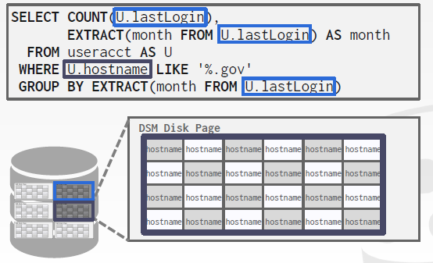
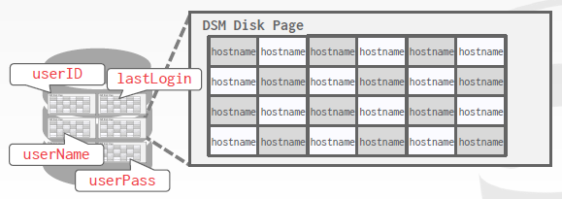
DSM存储模型

Slide 45
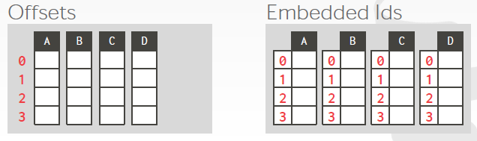
DSM存储模型
DSM中如何进行“元组标识”？
方案1：Offsets，固定长度偏移，对某个属性每个值具备相同宽度；
方案2：Embedded Ids，元组ID嵌入，每个值与其元组ID一起存放。

Slide 46
DSM存储模型
DSM优点
由于只读取需要的数据，因此减少了I/O次数；
更便捷的查询处理；
有利于数据压缩的实现。
DSM缺点
元组被“拆分” ，有些查询需要进行“缝合”，影响查询速度，也同时影响增删改效率
物化

Slide 47
1 数据库存储小结
存储管理器负责数据的组织
存储管理器和DBMS的其他部分不是独立的
结合目标负载类型选择合适的存储模型很重要

Slide 48
2 缓存

Slide 49
2 缓冲池
2.1 缓冲池工作原理
相关概念：执行引擎、缓冲池管理器、页面驻留
2.2 缓冲池结构
缓冲池、帧、页表
2.3 缓冲池使用
锁/闩锁、全局分配、局部分配
2.4 缓冲池替换算法
LRU,CLOCK,LRU-K
2.5 缓冲池的优化

Slide 50
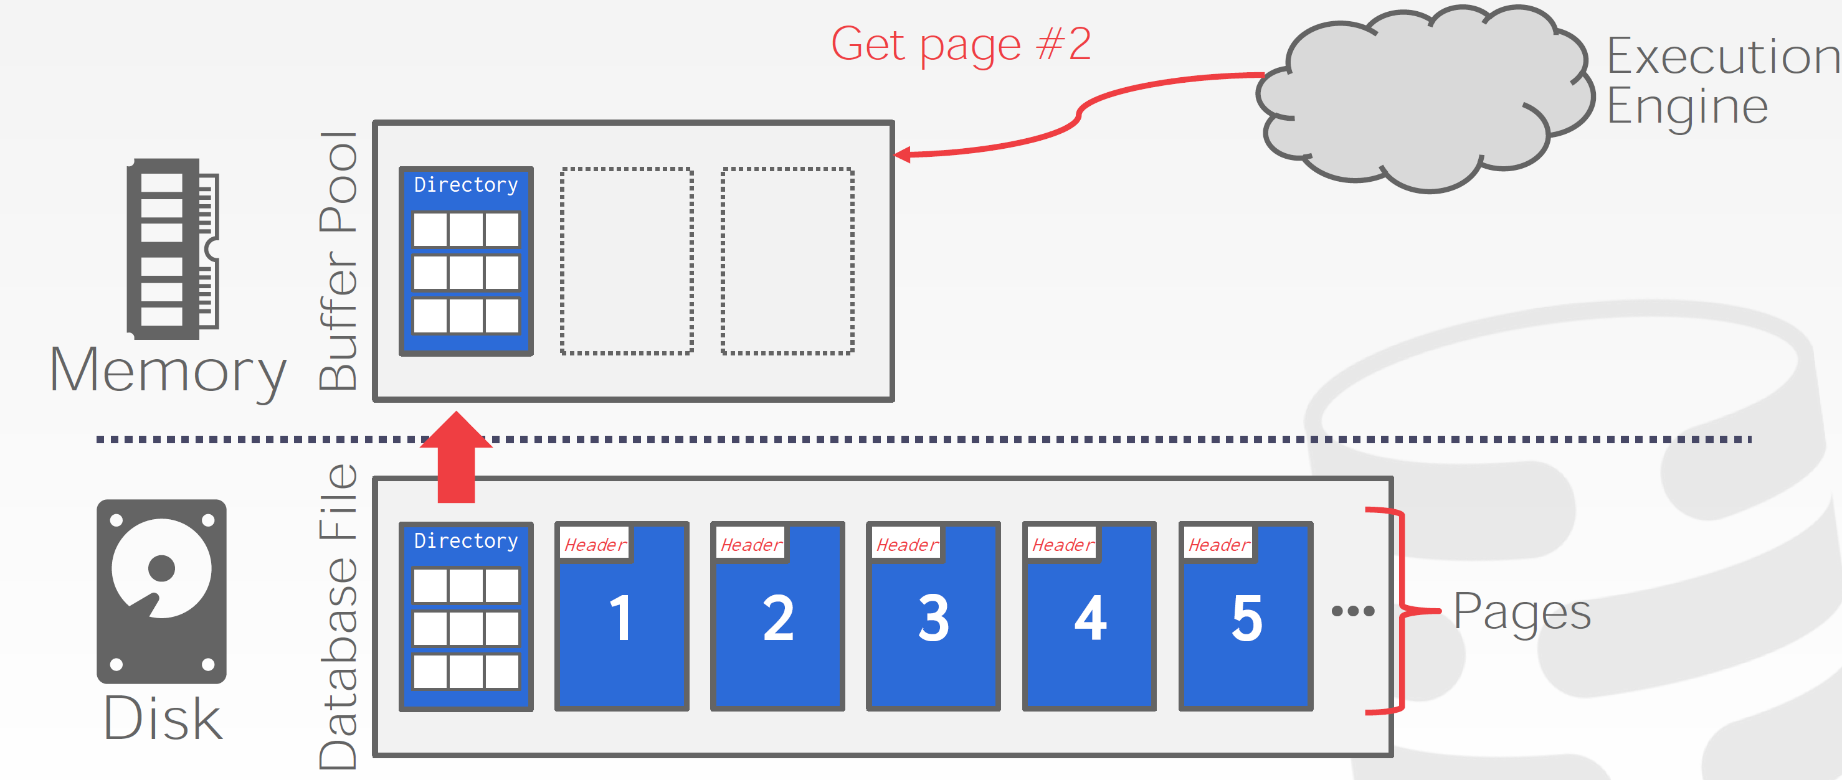
2.1 缓冲池工作原理
执行引擎在语句处理过程中需要使用某个数据页时，会向缓冲池提出请求；
缓冲池管理器负责将该页从磁盘读入内存，并向执行引擎提供该页在内存中的指针；
当执行引擎操作那部分内存时，缓冲池管理器必须确保该页面始终驻留在那片内存区域中。
Notes:
如果需要对数据库进行读写操作，DBMS需要先将数据从磁盘读取到内存中的缓冲池内，缓冲池管理器负责在磁盘和内存之间以页为单位进行数据交换。
执行引擎在语句处理过程中需要使用某个数据页时，会向缓冲池提出请求，缓冲池管理器负责将该页从磁盘读入内存，并向执行引擎提供该页在内存中的指针。当执行引擎操作那部分内存时，缓冲池管理器必须确保该页面始终驻留在那片内存区域中。

Slide 51
缓冲池的作用
减少磁盘I/O，提升页面读写效率。
读操作时，如果所需页面已经加载到缓冲池，就不需要从磁盘读了。
写操作时，如果多次修改同一页面，优化后只需要写一次磁盘。
缓冲池管理器的目标：尽可能减少磁盘I/O带来的延时。
命中，命中率

Slide 52
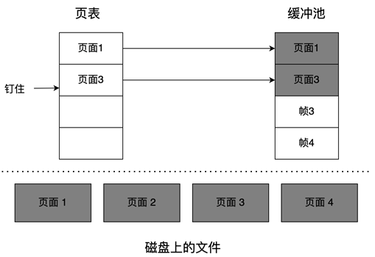
2.2 缓冲池结构
缓冲池：是在DBMS内部分配的一大片内存区域，用于存储从磁盘获取的页面。
帧（数组）：用于缓存页面的内存空间被组织为一个数组，其中每个数组项被称为一个帧，一个帧正好能放置一个页面。
页表：是缓冲池管理器用于维护缓冲池元数据的数据结构。

Slide 53
缓冲池页表
页表：是一个内存散列（hash）表，用于登记当前已经加载到缓冲池中的页面的信息。
页表为缓冲池中的每个页面维护以下信息：
页面位置信息：页面在缓冲池中对应帧的位置；
脏标志：页面被修改过的标志。如果一个页面被设置了脏标志，则缓冲池管理器必须确保将其写回磁盘；
引用计数：当前正在访问该页的线程数量。如果某页面的引用计数大于零，则不允许淘汰该页（钉住，pin）。

Slide 54
2.3 缓冲池使用
锁（lock）vs 闩（latch）
锁和闩分别用于DBMS中两个级别的并发控制。
锁：事务级
保护的是数据库中的逻辑对象，如表、元组等；
持锁时间较长，一般直到事务提交才释放；
上锁期间对上锁对象的修改可以回滚。
闩：线程（进程）级
保护的是DBMS中多线程（进程）共享的内部数据结构（临界资源），如帧；
一般用OS的同步机制（如信号量）实现，加闩时间很短，操作完立刻释放；
加闩期间的修改无需考虑回滚。
Notes:
是否有必要讲？

Slide 55
2.3 缓冲池使用
分配策略
关于缓冲池中的内存空间如何分配的问题，缓冲池管理器可采取两种策略：
（1）全局策略
考虑所有活动事务，以找到分配内存的最佳方案。
（2）局部策略
以保证单个查询或事务运行更快为目标，不考虑其他的并发事务；
仍然需要支持共享页面。
Notes:
资料少，难以展开。

Slide 56
2.4 缓冲池替换算法
常用替换算法
LRU算法：为每个页面维护其最后一次被访问的时间戳，需要淘汰页面时，DBMS总是选择淘汰时间戳最早的页面。
CLOCK算法：也称近似LRU算法，为每个页面维护一个引用位，当某个页面被访问时，就将其引用位的值置为1。需要淘汰页面时，循环扫描缓冲池中的页面，检查各页面的引用位是否为1。如是，则将引用位置为0并移动指针到下一个页面；否则淘汰当前页面。

Slide 57
2.4 缓冲池替换算法
LRU算法和CLOCK算法的缺点：容易受到顺序洪泛（sequential flooding）问题的影响。
sequential flooding：因一次顺序扫描，需将表的所有页面读入缓存，导致缓存污染问题。
缓存污染：在缓存机制中，会存在把不常用的数据读取到缓存中的现象，这种现象称为缓存污染。

Slide 58
顺序洪泛的例子

Slide 59
顺序洪泛的例子

Slide 60
顺序洪泛的例子

Slide 61
顺序洪泛的例子

Slide 62
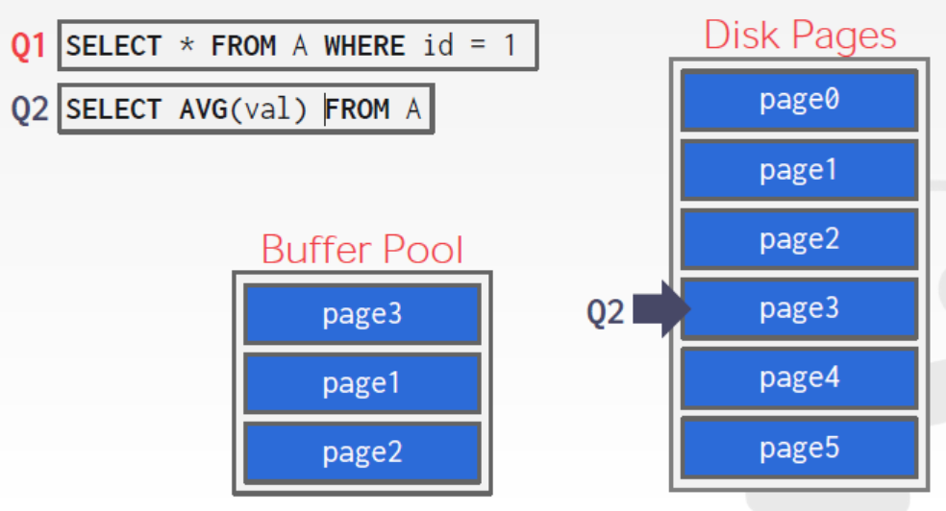
顺序洪泛的例子

Slide 63
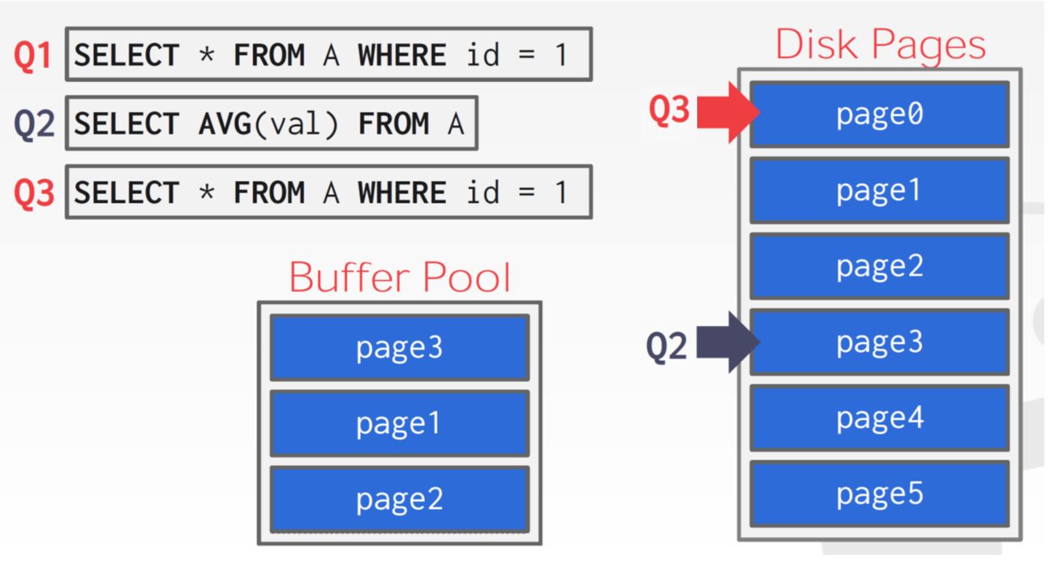
顺序洪泛的例子
Q3

Slide 64
顺序洪泛的例子
Q3
由于Q2的顺序扫描操作，导致真正会被再次访问的page0页面被淘汰。

Slide 65
LUR-K算法
LRU-K算法的核心思想：将淘汰页面时所考察的最近访问次数由1提升为K。
LRU-K中的K是指最近访问页面的次数，LRU算法可以看作是LRU-1，但是由于淘汰页面时仅考虑最近1次访问的情况，可能会因偶发的批量访问导致缓存污染，因此提出了LRU-K的概念。
原始LRU-K算法跟后续其他方法实现不同，该算法没有涉及历史队列的概念，所有页面都在缓存队列中，淘汰时总是优先淘汰访问次数不足K次或者倒数前K次访问时间最久远的页面。
Notes:
DBMS中最常用LRU-2算法。

Slide 66
原始LRU-K算法（自选阅读）
if (p已经在缓冲区) {
if (本次访问时间t与p的最近访问时间LAST(p)的间隔大于关联访问阈值CRP)
更新p的历史访问信息HIST(p) 和 LAST(p);
else 只更新LAST(p);
}
//若p不在缓冲区，则需为其在缓冲区里找一个空位victim
else {
min = t;
for (缓冲区中的每个页面q) {
if (t ‒ LAST(q) > CRP and q的倒数第K次访问HIST(q, K) < min）{
victim = q;
min = HIST(q, K);
}
}
if (victim为脏页) 将victim页面写入磁盘;
将p读入victim页面所在的帧;
if (HIST(p)不存在) 创建并初始化HIST(p);
更新HIST(p)和LAST(p);
}
两次间隔很近的访问被称为关联访问，因通常属于同一个操作，在统计访问次数时只算一次。
历史访问信息HIST(p) ：一个长度为K的数组，记录了页面p最近K次被访问的时间。HIST(p,1)表示最近一次访问的时间， HIST(p,K)表示倒数第K次访问的时间。
LAST(p) ：页面p最后一次被访问的时间。
Notes:
原始LRU-K算法，跟其他资料有差别，这个算法没有提历史队列的概念，所有页面都在缓冲队列中，只是淘汰时总是优先淘汰访问次数不足K次或者倒数前K次访问时间最久远的页面。

Slide 67
LUR-K算法
维护两个队列的LRU-K算法：
历史队列：保存着新进入内存的页面及其访问次数，还有每一次的访问时间，当一个页面的访问次数达到K次，则将该页面保存至缓存队列；若历史队列满了，则根据一定的淘汰策略（FIFO、LRU）进行淘汰。
缓存队列：保存着已经访问过K次的页面，当该队列满了之后，则根据LRU策略淘汰倒数第K次访问时间距离现在最久的那个页面。
Notes:
DBMS中最常用LRU-2算法。

Slide 68
“历史队列+缓存队列”LRU-K算法
P5
P4
P3
P2
P4
P3
P2
P1
访问P5，淘汰P1
P1
历史队列
缓存队列
历史队列
缓存队列
页面第一次被访问，添加到历史队列中。
若历史队列满了，根据一定的缓存策略进行淘汰。

Slide 69
“历史队列+缓存队列” LRU-K算法
P5
P4
P3
P2
P5
P4
P3
P2
第K次访问P2，将P2移入缓存队列
历史队列
缓存队列
历史队列
缓存队列
当历史队列中的某个页面第K次被访问时，该页面从历史队列中出栈，并存放至缓存队列。

Slide 70
“历史队列+缓存队列” LRU-K算法
P8
P7
P5
P3
P1
P4
P6
P2
再次访问P2，按倒数第K次的访问时间重新排序
P8
P7
P5
P3
P1
P2
P4
P6
历史队列
缓存队列
历史队列
缓存队列
（重新排序）
缓存队列中的页面再次被访问时，更新缓存队列中该页面的位置。

Slide 71
“历史队列+缓存队列” LRU-K算法
频繁被访问对象
P8
P7
P5
P3
P1
P2
P4
P6
第K次访问P5，按倒数第K次的访问时间淘汰P6
P8
P7
P3
P1
P2
P4
P5
历史队列
缓存队列
历史队列
缓存队列
（内容更新）
当缓存队列需要淘汰页面时，淘汰倒数第K次访问距离现在最久的页面。

Slide 72
淘汰策略的其他优化思路
局部化
DBMS追踪每个查询或事务的页面访问轨迹，并在此局部范围内选择要淘汰的页面，这样可以让一个查询可能带来的缓存污染最小化。
例如PostgreSQL，为每个查询维护一个局部环形缓冲。
优先级提示
事务了解查询执行期间所访问的每个页面的上下文，并根据页面的上下文提示缓冲池管理器该页面是否重要，从而影响淘汰页面的选择。

Slide 73
脏页的处理
在淘汰页面时，对于脏页可以有两种情况：
（1）快速：优先淘汰非脏页面（可能将未来不需要的脏页留在缓冲池）；（2）慢速：将脏页写回磁盘后再将其淘汰（这将降低替换页面的速度）。
后台写：DBMS定期遍历页表并将脏页写入磁盘，避免在淘汰页面时才执行页面写出操作。
还可以辅助应用另一种处理机制

Slide 74
2.5 缓冲池的优化
多缓冲池
DBMS维护多个用于不同目的的缓冲池。
可以是：多个缓冲池实例、每个数据库使用一个缓冲池、每种页面类型使用一个缓冲池。
各缓冲池可以采用量身定制的管理策略。
预取
在处理第一组页面时，DBMS预先将第二组页面读取到缓冲池中。
这种方法通常在顺序访问多个页面时使用。

Slide 75
2.5 缓冲池的优化
扫描共享
将多个查询附加到一个游标上，减少重复访问的次数。

Slide 76
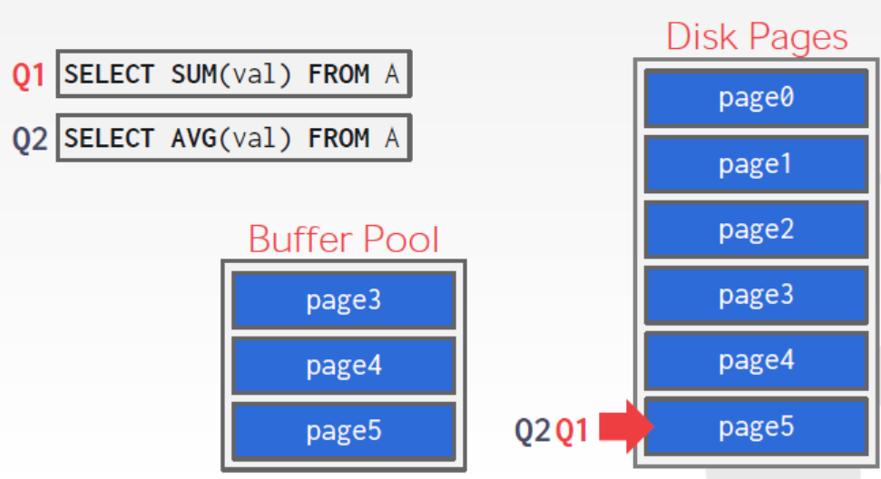
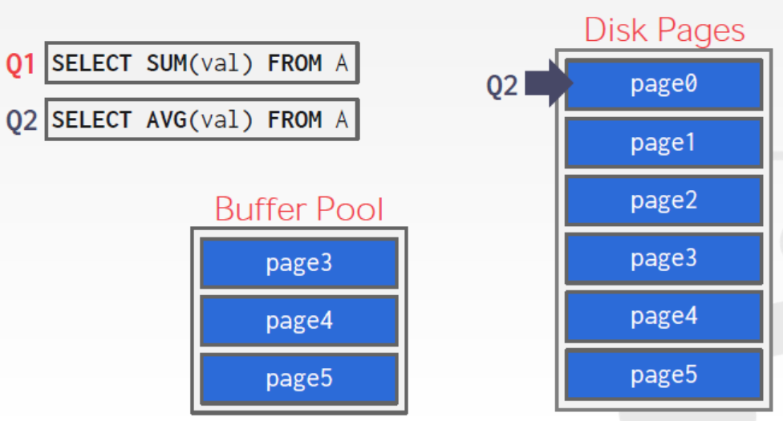
2.5 缓冲池的优化
扫描共享
将多个查询附加到一个游标上，减少重复访问的次数。

Slide 77
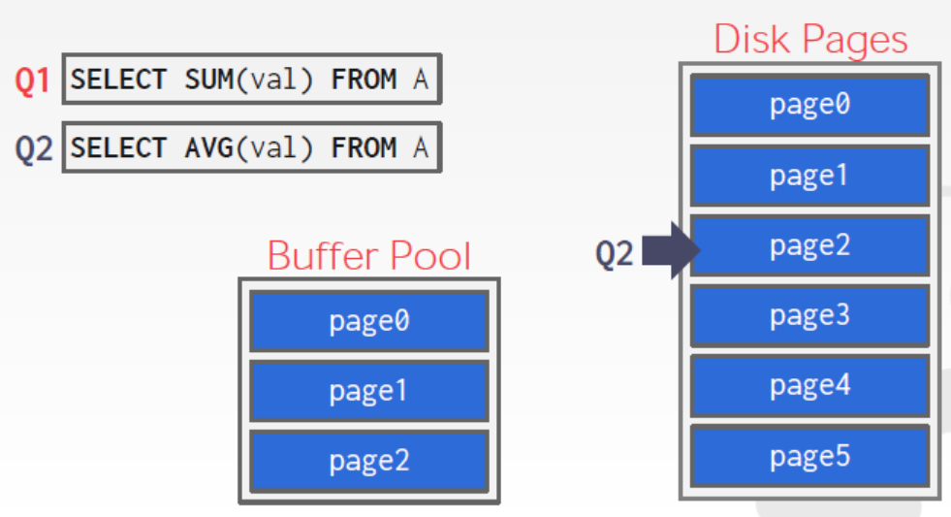
2.5 缓冲池的优化
扫描共享
将多个查询附加到一个游标上，减少重复访问的次数。

Slide 78
2.5 缓冲池的优化
缓冲池旁路
为了避免开销，顺序扫描操作符不会将获取的页存储在缓冲池中，而是使用正在执行的查询的本地内存。
适用场景：
如果操作符需要读取磁盘上连续的大量页面序列，那么这种方法可以很好地工作。
缓冲池旁路也可以用于临时数据，如排序、连接。

Slide 79
3 散列表

Slide 80
3 散列表
3.1 散列表定义
函数、桶数组
3.2 静态散列表
冲突问题（线性探测）、删除问题（墓碑、移位）
3.3 动态散列表
扩容问题，链式、可扩展、线性

Slide 81
3.1 散列表定义
散列表也叫哈希表，是一种常见的数据结构，通过把键值映射到桶数组中的某个位置来加快查找记录的速度。散列表包含两个关键元素：
（1）散列函数：散列函数h以查找键（散列键）为参数并计算出一个介于0到B-1之间的整数（B为散列表的桶数目）。
（2）桶数组：桶数组是一个编号从0到B-1、长度为B的数组，其中包含B个链表头，每个链表头对应一个桶，用于存储记录。
构造散列表时，查找键为K的记录被存储到桶号为h(K)的桶中。
散列表在DBMS中被广泛运用，例如：
基于散列表来组织：页表、数据文件、索引文件等；
基于散列表进行连接运算等。

Slide 82
散列函数
散列函数应具有以下特性：
（1）函数的输出是确定的；
（2）输出值的分布是随机且均匀的；
（3）易于计算。
理想的散列函数应能将搜索键值均匀地分布到所有桶中，但是这样的函数往往需要非常长的时间来进行计算。因此，散列函数需要在冲突率和快速执行之间进行权衡。
Notes:
函数的输出是确定的。相同的搜索键值应该总是生成相同的散列值。
输出值的分布是随机且均匀的。散列函数应该表现为随机的，即散列值不应与搜索键的任何外部可见的排序相关，且不管搜索键值实际怎样分布，每个桶应分配到的记录数应该几乎相同。
易于计算。散列函数的执行时间不能太长，因为它需要执行很多次。

Slide 83
散列函数（可课外了解）
CRC-64(1975)
Used in networking for error detection.
MurmurHash(2008)
Designed to a fast, general purpose hash function.
Google CityHash(2011)
Designed to be faster for short keys (<64 bytes).
Facebook XXHash(2012)
From the creator of zstdcompression.
Google FarmHash(2014)
Newer version of CityHash with better collision rates.

Slide 84
3.2 静态散列表
如果一个散列表的桶数组的规模B（即桶的数量）一旦确定下来就不再允许改变，则称其为静态散列表。
散列冲突：理想状态下，完美的散列函数能为每个关键字找到唯一的桶，但实际可能存在不同关键字的散列值相同的情况，称为散列冲突。
散列冲突的解决方法：线性探测法

Slide 85
线性探测法
如果散列值对应的桶中已有数据，则将数据存放到相邻的桶中。
查找时，从散列值对应的位置开始向后搜索。直至找到key值或者空桶。

Slide 86
线性探测法
删除时，要注意避免影响将来的查找。

Slide 87
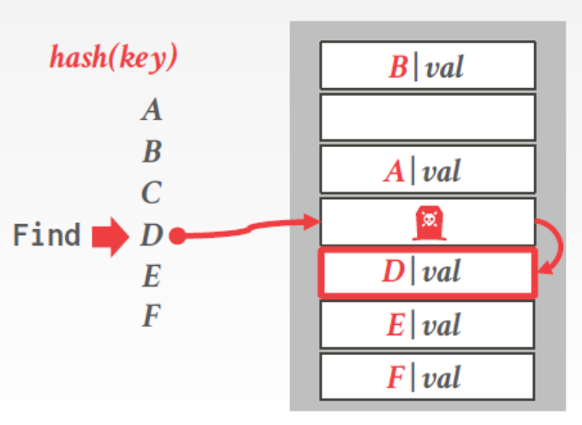
线性探测法
删除时两种解决方法：（1）墓碑法；（2）移位法。

Slide 88
3.3 动态散列表
静态散列表由于其大小固定，当数据量超出其规模时需重新构造，因此难以适应数据量不断增长的情况。
动态散列表：散列表的大小能够动态调整的。
常见动态散列表：
链式散列表
可扩展散列表
线性散列表

Slide 89
3.3.1 链式散列表
每个桶指针指向一个链表，散列值相同的数据拉链存放。
Notes:
问题：桶链表长度可能不断增长，影响性能。
为判断某个key值是否存在，需要hash到其桶指针，然后扫描全链。

Slide 90
3.3.2 可扩展散列表
与链式散列表相比，可扩展散列表在结构上做了以下改变：
指针数组能动态增长，且数组长度总是2的幂值，因此数组每增长一次，桶的数量理论上就翻倍。
并非每个桶都单独拥有一个页面（或桶链）。如果多个桶的记录只需一个页面就能放下，那么这些桶可能共享一个页面，即多个桶指针指向同一个页面（或桶链） 。
散列函数h为每个键计算出一个长度为N的二进制序列，N的值足够大（比如32），但是在某一时刻，这个序列中只有前i位（i≤N）被使用，此时桶的数量理论上为 2^{i}个。

Slide 91
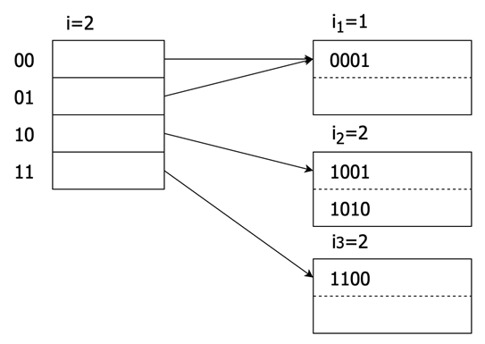
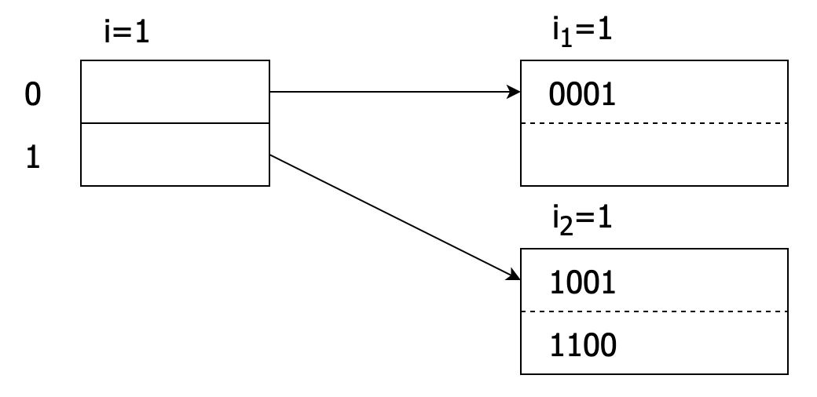
3.3.2 可扩展散列表
插入散列值1010
Notes:
散列值二进制长度为4，一开始只使用第1位来分桶，因此桶数量为2。插入1010时，编号为1的桶放不下，因此扩展桶指针数组，用两位编号，但桶00和桶01的指针指向同一个页面，10和11分开存储。
i₂指示2号桶使用的散列位数。

Slide 92
3.3.2 可扩展散列表
缺点：
随着i的增大，每次桶数组翻倍时需要做的工作将越来越多，而且这些工作还会阻塞对散列表的并发访问，影响插入和并发操作的效率。
随着i的增大，桶地址表会越来越大，可能无法全部驻留在内存，或者会挤占其他数据在内存中的空间，导致系统中的磁盘I/O操作增多。

Slide 93
3.3.3 线性散列表
桶数n的大小要能使所有桶中的实际记录总数与其能容纳的记录总数之间的比值保持在一个指定的阈值之下（如80%），如果超过该阈值，则增加一个新桶。
允许桶有溢出页，但是所有桶的平均溢出页数远小于1。
若当前的桶数为n，则桶数组项编号的二进制位数i=⌈ log₂n ⌉。
不要太满

Slide 94
3.3.3 线性散列表
自选阅读
令一个线性散列表当前桶数为n，桶数组项编号的二进制位数为i，向线性散列表中插入键值为K的记录的方法如下：
计算h(K)，取出该二进制序列右端的i位，假设为a₁a₂…a_{i}，令a₁a₂…a_{i}对应的二进制整数为m（m<2^{i}）。如果m<n，说明编号为m的桶存在，将记录存入桶m中；如果n≤m<2^{i}，说明编号为m的桶还不存在，则将记录存入编号为(m-2^{i-1})的桶中，即将a₁a₂…a_{i}中的a₁改为0时对应的桶。
如果要插入的桶中没有空间，则创建一个溢出页，将其链到该桶上，并将记录存入该溢出页。
插入记录后，计算“当前实际记录总数r /n个桶能容纳的记录总数”的值，并跟阈值相比，若超过阈值，则增加一个新桶（注意：新桶和之前发生插入的桶没有任何联系）。若令新桶编号的二进制表示为1a₂a₃…a_{i}，则分裂桶号为0a₂a₃…a_{i}的桶，将桶中的记录散列到这两个桶中。

Slide 95
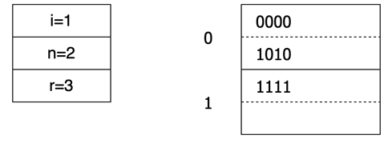
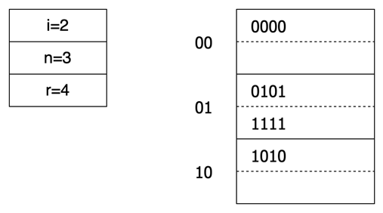
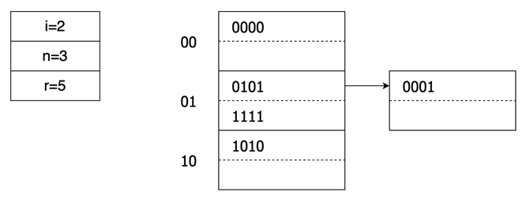
3.3.3 线性散列表
自选阅读
例：使用的阈值是85%，实际记录总数r /n个桶容量<=85%
插入散列值0101
>85%
每个桶容纳2条记录
<=85%
插入散列值0001
在确定桶数n时，本例使用的阈值是85%。
Notes:
首先插入散列值为0101的记录。因为0101以1结尾，所以记录应放入第二个桶。插入该记录后，两个桶中存放了四个记录，平均充满率为100%，超过了85%，因此需要增加一个新桶，即桶数n=3。i = ⌈log₂3⌉ = 2，即桶编号需要2位。新增的桶的编号为10。接着，分裂桶00（即原来的桶0），将散列值为0000 （末两位为00）的记录保留在桶00中，散列值为1010（末两位为10）的记录存入桶10中，
接下来再插入散列值为0001的记录。因为0001的末两位为01，所以应将该记录存入桶01中。不巧的是，该桶的页面已经装满，所以需要增加一个溢出页来提供存储空间。插入后，3个桶中有5条记录，平均充满率约83%，未超过85%，所以不需要创建新桶。

Slide 96
4 查询处理

Slide 97
4 查询处理
4.1 关系数据库系统的查询处理流程
相关概念：查询计划
4.2 查询处理模型
迭代（火山/流水线）、物化、批量（向量模型）
4.3 数据存取方法
4.4 数据更新
4.5 表达式计算

Slide 98
4.1 关系数据库系统的查询处理流程
数据字典
模式信息
代价模型
应用程序
估计
逻辑计划
优化器
SQL查询
模式信息
SQL重写
语法树重写
内部ID
物理计划
SQL绑定
SQL查询
逻辑计划
执行引擎
SQL编译
抽象语法树
Notes:
1之后是代码层面重写
4之后实施逻辑优化语法树重写

Slide 99
4.1 关系数据库系统的查询处理流程
查询计划
操作算子以树的形式进行组织
数据流从叶子结点流向根节点
根节点的输出是查询的结果
Select R.id,S.cdate
From R join S
ON R.id=S.id
Where S.value> 100
R.id,S.cdate
R.id=S.id
R
Value>100
S

Slide 100
4.2 查询处理模型
查询处理模型定义系统如何执行一个查询计划，不同的任务负载对应不同的权衡结果，适用不同的模型。
（1）迭代模型
（2）物化模型
（3）向量（批量）模型

Slide 101
4.2 查询处理模型
4.2.1 迭代模型
每个查询计划的算子执行一个Next函数。
每次调用Next得到一个元组，或者一个空值标记（null marker）。
算子通过循环迭代调用它的子节点的Next函数以获取元组进行处理，当处理完成后再通过Next函数获取下一个元处理组进行处理，直到得到一个null marker
迭代模型获取磁盘数据代价太大，需要在内存中做足够多的操作。
迭代模型也称作火山模型/流水线模型。

Slide 102
4.2.1 迭代模型
Select R.id,S.cdate
From R join S
ON R.id=S.id
Where S.value>100
∏ Next（）
for t in child.next():
emit(projection(t))
有阻塞
for t1 in left.next():
buildHashTable(t1)
for t2 in right.next():
if Probe(t2) emit(t1 t2)
⋈ Next（）
R.id,S.cdate
R.id=S.id
for t in child.next():
if evalPred(t) emit(t)
σ Next（）
R
Value>100
for t in R:
emit(t)
for t in S:
emit(t)
R Next（）
Next（）
S
Notes:
嵌套循环

Slide 103
4.2.1 迭代模型
Select R.id,S.cdate
From R join S
ON R.id=S.id
Where S.value>100
for t in child.next():
emit(projection(t))
1
for t1 in left.next():
buildHashTable(t1)
for t2 in right.next():
if Probe(t2) emit(t1 t2)
2
R.id,S.cdate
for t in child.next():
if evalPred(t) emit(t)
R.id=S.id
单一元组
R
Value>100
for t in R:
emit(t)
for t in S:
emit(t)
3
S

Slide 104
4.2.1 迭代模型
Select R.id,S.cdate
From R join S
ON R.id=S.id
Where S.value>100
for t in child.next():
emit(projection(t))
1
for t1 in left.next():
buildHashTable(t1)
for t2 in right.next():
if Probe(t2) emit(t1 ⋈ t2)
2
R.id,S.cdate
for t in child.next():
if evalPred(t) emit(t)
R.id=S.id
4
R
Value>100
for t in R:
emit(t)
for t in S:
emit(t)
3
5
S

Slide 105
4.2.1 迭代模型
迭代模型特点：
几乎所有的DBMS都采用该模型，允许元组流水线。
存在阻塞算子：有些算子会阻塞数据的流动，直到其子节点发送所有的元组，例如join操作、子查询操作、排序操作。
该模型可以很容易的控制输出，如limit操作。

Slide 106
4.2 查询处理模型
4.2.2 物化模型
算子一次性获取它所有的输入，当处理完成后再返回给它的父节点。
算子能“物化”其输出作为一个整体结果。
一次处理足够多的数据，能传递“hints”来避免扫描过多元组（如limit）。
输出可以是整个元组（NSM存储模式），或者属性子集（DSM存储模式）。

Slide 107
4.2.2 物化模型
out=[]
for t in child.Output():
out.add(projection(t))
return out
Select R.id,S.cdate
From R join S
ON R.id=S.id
Where S.value>100
out=[]
for t1 in left.output():
buildHashTable(t1)
for t2 in right.output():
if Probe(t2) out.add(t1 ⋈ t2)
return out
R.id,S.cdate
out=[]
for t in child.Output():
if evalPred(t) out.add(t)
return out
R.id=S.id
R
Value>100
out=[]
for t in R:
out.add(t)
return out
out=[]
for t in S:
out.add(t)
return out
S

Slide 108
4.2.2 物化模型
1
out=[]
for t in child.Output():
out.add(projection(t))
return out
Select R.id,S.cdate
From R join S
ON R.id=S.id
Where S.value>100
2
out=[]
for t1 in left.output():
buildHashTable(t1)
for t2 in right.output():
if Probe(t2) out.add(t1 ⋈ t2)
return out
R.id,S.cdate
out=[]
for t in child.Output():
if evalPred(t) out.add(t)
reutrn out
R.id=S.id
R
Value>100
out=[]
for t in R:
out.add(t)
return out
out=[]
for t in S:
out.add(t)
return out
3
S
所有元组

Slide 109
4.2.2 物化模型
1
out=[]
for t in child.Output():
out.add(projection(t))
return out
Select R.id,S.cdate
From R join S
ON R.id=S.id
Where S.value>100
2
out=[]
for t1 in left.output():
buildHashTable(t1)
for t2 in right.output():
if Probe(t2) out.add(t1 ⋈ t2)
return out
R.id,S.cdate
4
out=[]
for t in child.Output():
if evalPred(t) out.add(t)
return out
R.id=S.id
R
Value>100
out=[]
for t in R:
out.add(t)
return out
out=[]
for t in S:
out.add(t)
return out
5
3
S
所有元组

Slide 110
4.2.2 物化模型
物化模型特点：
适合OLTP，一次处理少量数据；
相对火山模型有较少的函数调用；
不适合OLAP，查询可能产生较大的中间结果。

Slide 111
4.2 查询处理模型
4.2.3 向量模型
执行框架同火山模型
不同之处是每次调用Next函数，返回的是一批（batch）元组而不是一个元组；
Batch的大小可以预先指定。

Slide 112
4.2.3 向量模型
out=[]
for t in child.Next():
out.add(projection(t))
if |out|>n: emit(out)
Select R.id,S.cdate
From R join S
ON R.id=S.id
Where S.value>100
out=[]
for t1 in left.next():
buildHashTable(t1)
for t2 in right.next():
if Probe(t2) out.add(t1 ⋈ t2)
if |out|>n: emit(out)
R.id,S.cdate
R.id=S.id
out=[]
for t in child.next():
if evalPred(t) out.add(t)
if |out|>n: emit(out)
R
Value>100
S
out=[]
for t in R:
out.add(t)
if |out|>n: emit(out)
out=[]
for t in S:
out.add(t)
if |out|>n: emit(out)

Slide 113
4.2.3 向量模型
out=[]
for t in child.Next():
out.add(projection(t))
if |out|>n: emit(out)
Select R.id,S.cdate
From R join S
ON R.id=S.id
Where S.value>100
1
out=[]
for t1 in left.next():
buildHashTable(t1)
for t2 in right.next():
if Probe(t2) out.add(t1 ⋈ t2)
if |out|>n: emit(out)
2
R.id,S.cdate
out=[]
for t in child.next():
if evalPred(t) out.add(t)
if |out|>n: emit(out)
R.id=S.id
4
R
out=[]
for t in R:
out.add(t)
if |out|>n: emit(out)
Value>100
3
out=[]
for t in S:
out.add(t)
if |out|>n: emit(out)
S
5

Slide 114
4.2.3 向量模型
向量模型特点：
介于火山模型和物化模型之间；
适用于OLAP和OLTP；
允许用户使用向量化的SIMD指令处理批量元组。

Slide 115
查询树处理的方向
自顶而下：从根节点开始不断的向子节点拉取（pull）数据。
元组通过函数调用传递。
自底而上：从叶子点开始获取数据不断的向父节点推送（push）数据(本章不讨论)。

Slide 116
4.3 数据存取
数据存取方法(access method)：
访问存储在表(table)中的数据的方法。
三种基本方法：
（1）顺序扫描
（2）索引扫描
（3）多索引扫描(位图扫描)
Select R.id,S.cdate
From R join S
ON R.id=S.id
Where S.value>100
R.id,S.cdate
R.id=S.id
R
S

Slide 117
4.3 数据存取
4.3.1 顺序扫描
对于表的每一个Page
加载到BufferPool中；
对BufferPool的Page中符合条件
的tuple依次进行处理。
DBMS内部维持一个游标指向上次访问的page/slot。
顺序扫描的优化：
预取Prefetching, 缓冲池旁路buffer pool bypass, 并行Parallization, 堆聚集Heap Clustering
Zone map
Late Materialization（迟物化）
For Page in Table.Pages:
For t in Page.tuples:
If evalPred(t):
Do Something
Notes:
当使用聚集索引时，元组在页中的存储位置已经按照相应的顺序进行了排列。如果查询访问的是建立了索引的属性值，DBMS 就可以直接跳跃访问目标元组。

Slide 118
4.3.1 顺序扫描
Zone Maps
预先计算一个页中的属性统计值；
在顺序扫描中根据zone map来决定是否读取该页。
原始数据
Zone Maps
Val
100
200
300
400
400
type | Val
MIN | 100
MAX | 400
AVG | 280
SUM | 1400
count | 5
Select * from table
Where val>600

Slide 119
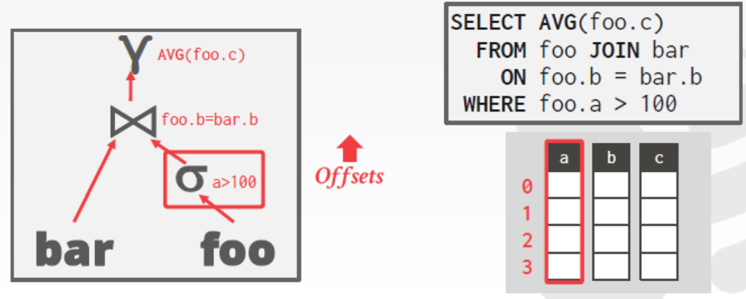

4.3.1 顺序扫描
Late Materialization
延迟缝合元组，直到查询计划的上层才缝合。

Slide 120
4.3 数据存取
4.3.2 索引扫描
通过索引来访问查询所需要的数据页。
问题：应该使用哪个索引进行访问？
索引包含哪些属性？
查询访问哪些属性？
属性值域？
谓词？
索引是否包含唯一键？
Notes:
索引扫描可课外参考阅读：数据库系统概念(中文版第六版)A1-A10

Slide 121
4.3.2 索引扫描
索引扫描（只用一个索引）
例：假设students表包含100个元组和两个索引。
索引 1: idx_age
索引 2: idx_dept
Select * from students
Where age<30
And dept= ’ CS’
And Country=’US’
场景1：
假设有99个学生年龄小
于30，但是只有2个学生
是CS系的，那么应该选
择哪个属性索引呢？
场景2：
假设有99个学生是CS系
的，但是只有2个学生年
龄小于30，那么应该选
择哪个属性索引呢？
idx_dept
idx_age

Slide 122
4.3.2 索引扫描
多索引扫描
对每个索引进行扫描，获取那些指向满足单个条件的元组ID（或元组指针）；
根据谓词求取这些元组ID集合的并集或交集；
最后对于根据剩余的谓词（没有索引）过滤这些元组。

Slide 123
4.3.2 索引扫描
多索引扫描举例
（假设在age和dept上有索引）
利用age的索引求age<30的元组指针集和（或元组ID集和）；
利用dept的索引求dept= ’ CS’的元组指针（或元组ID）；
求两个集和的交集；
根据交集检索数据并查看元组是否满足谓词Country=’US’。
Select * from students
Where age<30
And dept= ’ CS’
And Country=’US’

Slide 124
4.3.2 索引扫描
多索引扫描（续）
交（并）集的运算可以使用
辅助数据库结构帮助我们
计算如Hash Table, bitmaps, Bloom filters
Select * from students
Where age<30
And dept= ’ CS’
And Country=’US’
age<30
dept= ’ CS’
元组ids
元组ids
提取（ fetch ）元组
Country=’US’

Slide 125
4.4 数据更新
修改操作
对于数据库的修改操作，需要进行约束检查和索引更新。
INSERT操作
情况1：先物化插入的元组，再执行插入操作；
情况2：子算子返回要插入的元组，由insert执行插入。
UPDATE/DELETE操作
子算子返回要操作的（更新/删除）的元组ID；
需要“记住” 对于所有已操作的（更新/删除）元组。

Slide 126
4.4 数据更新
Create Index idx_salary
ON People(salary);
更新操作需要注意的问题
for t in child.Next():
removeFromIndex(idx_salary, t.salary, t)
updateTuple(t.salary = t.salary + 100)
insertIntoIndex(idx_salary, t.salary, t)
Update People
Set salary=salary+100
Where salary>10000
Index(People.salary)
for t in people:
emit(t)

Slide 127
4.4 数据更新
Create Index idx_salary
ON People(salary);
更新操作需要注意的问题
for t in child.Next():
removeFromIndex(idx_salary, t.salary, t)
updateTuple(t.salary = t.salary + 100)
insertIntoIndex(idx_salary, t.salary, t)
Update People
Set salary=salary+100
Where salary > 10000
Index(People.salary)
for t in people:
emit(t)
(10001,Andy)

Slide 128
4.4 数据更新
Create Index idx_salary
ON People(salary);
更新操作需要注意的问题
for t in child.Next():
removeFromIndex(idx_salary, t.salary, t)
updateTuple(t.salary = t.salary + 100)
insertIntoIndex(idx_salary, t.salary, t)
Update People
Set salary=salary+100
Where salary > 10000
Index(People.salary)
返回(10001,Andy)，
for t in people:
emit(t)
(10001,Andy)

Slide 129
4.4 数据更新
Create Index idx_salary
ON People(salary);
更新操作需要注意的问题
处理(10001,Andy)
Update People
Set salary=salary+100
Where salary > 10000
for t in child.Next():
removeFromIndex(idx_salary, t.salary, t)
updateTuple(t.salary = t.salary + 100)
insertIntoIndex(idx_salary, t.salary, t)
Index(People.salary)
得到(10101,Andy)
for t in people:
emit(t)
(10101,Andy)

Slide 130
4.4 数据更新
更新操作需要注意的问题
Create Index idx_salary
ON People(salary);
for t in child.Next():
removeFromIndex(idx_salary, t.salary, t)
updateTuple(t.salary = t.salary + 100)
insertIntoIndex(idx_salary, t.salary, t)
Update People
Set salary=salary+100
Where salary > 10000
返回(10101,Andy)，
Index(People.salary)
for t in people:
emit(t)
(10101,Andy)

Slide 131
4.4 数据更新
Create Index idx_salary
ON People(salary);
更新操作需要注意的问题
处理(10101,Andy)
for t in child.Next():
removeFromIndex(idx_salary, t.salary, t)
updateTuple(t.salary = t.salary + 100)
insertIntoIndex(idx_salary, t.salary, t)
Update People
Set salary=salary+100
Where salary > 10000
得到(10201,Andy)
Index(People.salary)
for t in people:
emit(t)
10301
10401
。。。
×
(10201,Andy)

Slide 132
4.4 数据更新
HALLOWEEN问题
当执行更新操作时会引起元组物理位置发生变化，如果不进行适当处理，就会导致扫描(scan)操作多次访问该数据。（可能在聚簇存储的表或索引扫描中发生）
解决方案：对于update和delete操作，需要“记住” 对于所有已操作的（更新/删除）元组。
该现象由IBM研究员在1976年的万圣节发现的，当时的系统是System R。

Slide 133
4.4 表达式计算
DBMS用一颗表达式树来表示where子句，树的每个结点表示不同的表达式类型。
逻辑运算符：与，或
比较运算符：=，>,<,!=,…
算数运算符：+,-,*,/,….
常量
元组属性
Select R.id,S.cdate
From R join S
ON R.id=S.id
Where S.value>100
And
=
>
Attribute(R.id)
Attribute(S.id)
Attribute(S.value)
Constant(100)

Slide 134
4.4 表达式计算
执行上下文
Select * From S
Where S.value=?+1
当前元组
（123,1000）
查询参数
999
模式信息
S(int:id,int:value)
id
value
=
Arribute(S.value)
+
Parameter(0)
Constant(1)

Slide 135
4.4 表达式计算
执行上下文
Select * From S
Where S.value=?+1
当前元组
（123,1000）
查询参数
999
模式信息
S(int:id,int:value)
=
True
Arribute(S.value)
+
1000
1000
Parameter(0)
Constant(1)
999
1

Slide 136
4.4 表达式计算
执行上下文
Select * From S
Where S.value=?+1
当前元组
（123,1000）
查询参数
999
模式信息
S(int:id,int:value)
通过这样的方式评估谓词比较慢，例如WHERE 1=1，DBMS需要遍历树结构（深度优先，栈）。
DBMS可通过使用JIT编译的技术、树的后根遍历（无栈）。
=
True
Arribute(S.value)
+
1000
1000
Parameter(0)
Constant(1)
999
1
Notes:
树遍历的方式，对树进行后根遍历，依次计算每个结点，得到执行结果。
JIT编译器分成两种：经济编译器和普通编译器。
经济JIT编译器
经济JIT编译器代表了运行一个Java应用程序所需要的最少功能，它直接用对等的本机代码取代每一条MSIL指令，不进行任何优化从而也带来更少的系统负载。这也意味着它主要应用在内存等资源比较紧张的平台上。
普通JIT编译器
普通JIT编译器则是缺省的运行时配置，它会对其产生的代码进行即时优化。这样做无形中给予了Java超出传统预编译语言的一个优点：预编译语言只能对其处理的代码将要运行于其上的平台做一番大致的事前估计。
JIT编译器可以经过准确调节达到当前运行时状态，结果可以完成一些预编译语言无法完成的工作：更高效地利用和分配CPU寄存器。在适当的情况下实施低级代码优化，比如常量重叠、拷贝复制、取消范围检查、取消常规副表达式以及方法内联等
在代码执行期间监控当前的物理和虚拟内存需求从而更高效地利用内存
产生特定的平台指令以准确、充分地利用实际的处理器模式
NET编译的结果就是JIT所带来的额外负载要求并没有产生显著的性能损失。
Java中的JIT
JIT Compiler(Just-in-time Compiler) 即时编译

Slide 137
本章总结
1 数据库存储
磁盘的特性影响了数据文件的磁盘块物理存储方案，逻辑上也需要建立数据块集合的组织机制（堆文件，链表/目录）。数据库的页内部有多种类型的数据，也有多种组织方式（页头，面向元组的页设计，槽页），存储模型（NSM，DSM-物化）。 2 缓存
缓冲池（页表），替换策略（LRU,CLOCK, 缓存污染，LRU-K），缓存扫描共享。 3 散列表
散列冲突（线性探测法，删除-墓碑/移位），动态散列法（链式散列表，可扩展散列表，线性散列表） 4 查询处理
迭代模型（火山模型/流水线模型）、物化模型、向量/批量模型。更新问题（调用查询子操作符，万圣节问题-记录更新过的元组），表达式计算。

